Slide 1
Projectoproep
Piloot projecten ‘Natura 2000 in de kijker’
Notes:
Welkom
Korte voorstelling wie we zijn

Slide 2
Inhoud - agenda
Welkom
LIFE Belgium for Biodiversity
Natura 2000
Projectoproep
Criteria
Procedure
Vragen
Notes:
Doorgeen de agenda gaan

Slide 3
Welkom
01

Slide 4
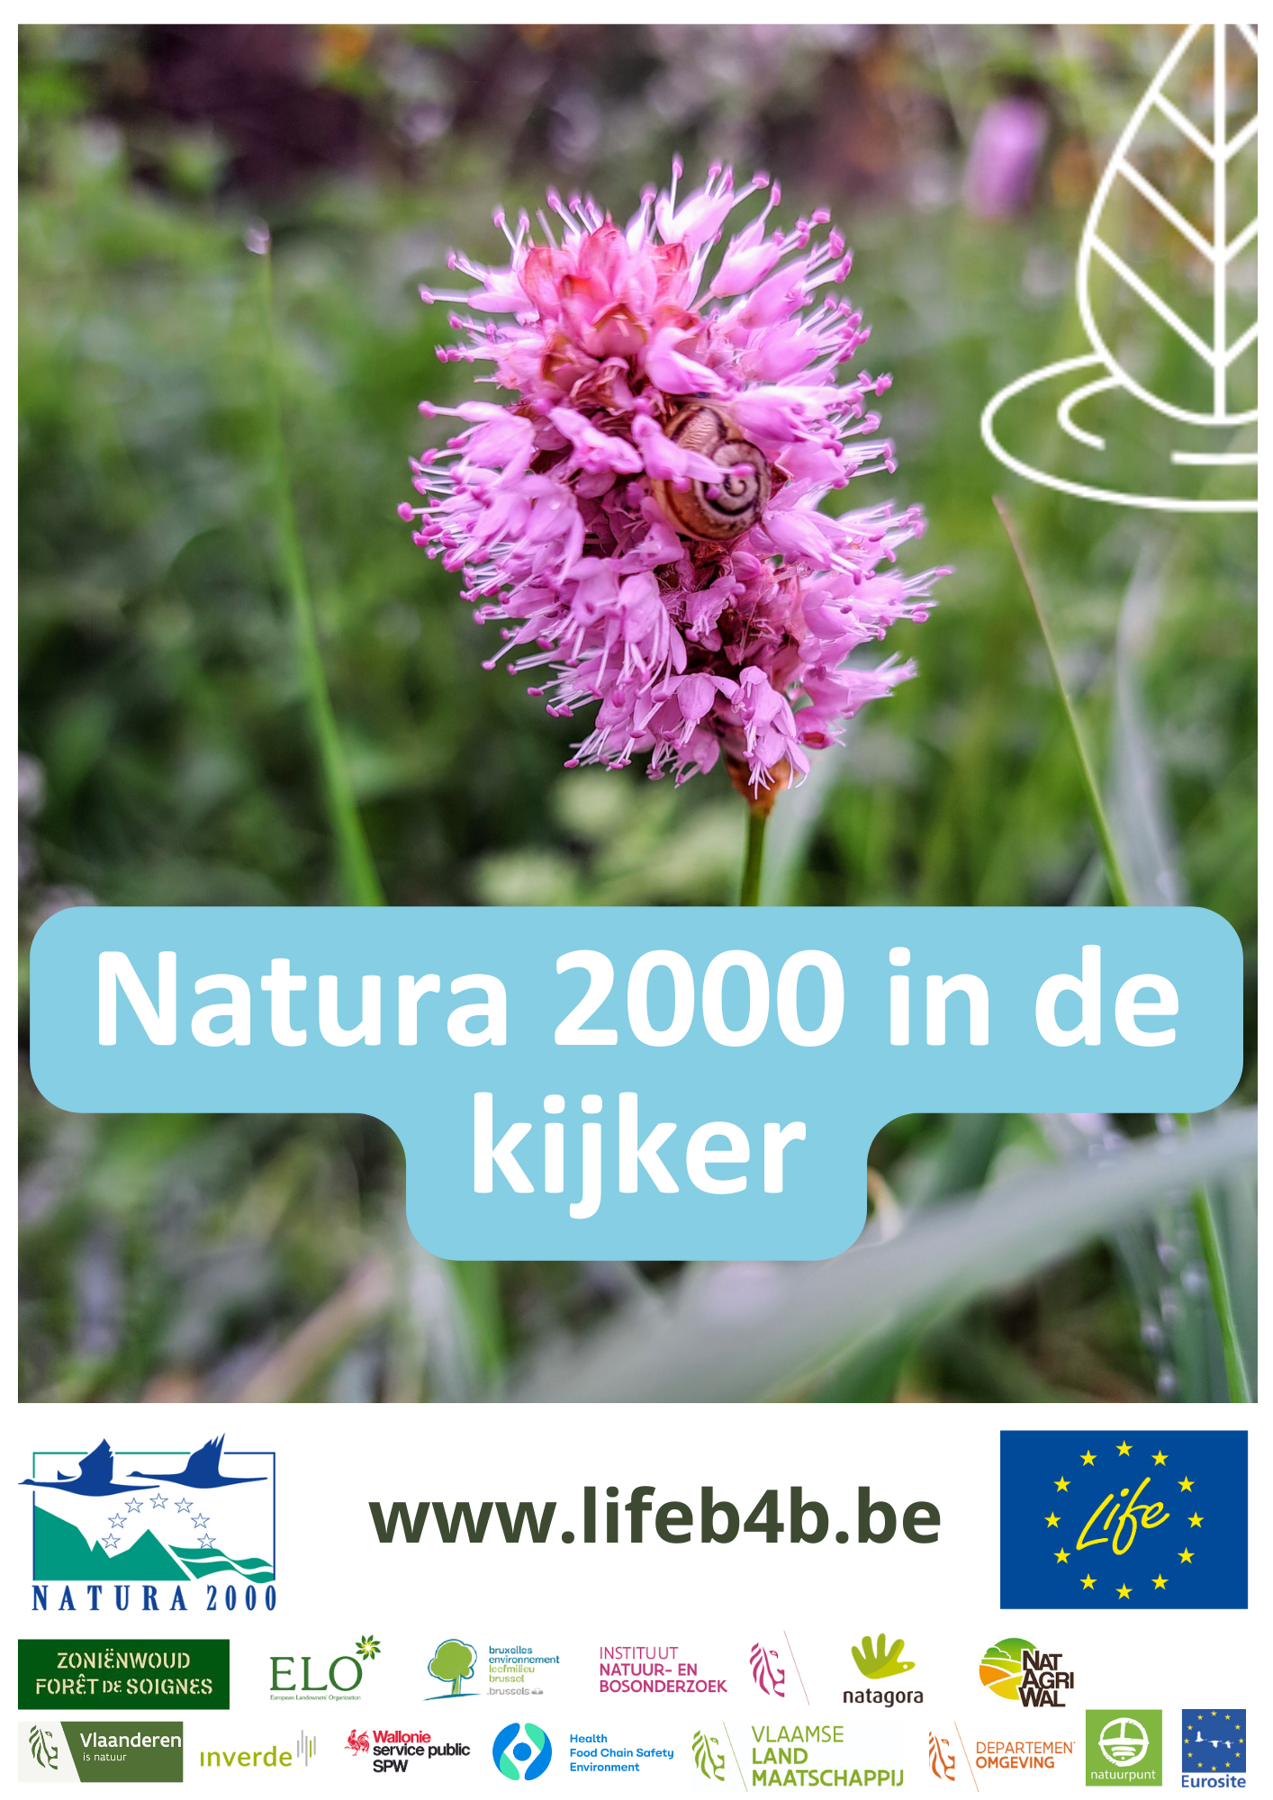
Welkom op deze infosessie
Wie zijn wij?
Management Team LIFE B4B = Secretariaat projectoproep
Regionale coördinatoren

Slide 5
LIFE Belgium for Biodiversity
02

Slide 6
LIFE Belgium for Biodiversity
Strategic Nature Project (Snap)
EU gefinancierd – LIFE programma
36,2 miljoen euro
14 partners
Volledig Belgisch territorium
Notes:
LIFE Belgium for Biodiversity of kortweg – LIFE B4B is een Europees gefinancieerd project in het kader van het LIFE programma. Een SNaP of Strategic Nature Project heeft als doel om Europees natuurbeleid uit te voeren in de lidstaten, en dit door het implementeren van nationale, regionale strategieën, actieplannen, programma’s etc. Het totale projectbudget is 36 miljoen euro waarvan 60% wordt gefinancierd door de EU. Bedoeling is om circa 600 miljoen euro te mobiliseren voor het uitvoeren van de diverse plannen.
In totaal nemen 14 partners deel aan dit project

Slide 7
4 Pijlers
Coherent en veerkrachtig Trans Europees Natuur network
Vergroten, verbinden en beheren van beschermde gebieden
Herstel van Biodiversiteit
Herstel van ecosystemen, natuur inclusieve landbouw
Reduceren van milieudrukken
Licht, recreatie, water, klimaat, effluenten
Projectoproep
Systeemverandering (horizontale maatregelen)
Mainstreaming biodiversiteit, kennisnetwerk & kennisdeling, Branding Natura 2000, flankerend beleid, financiering
Notes:
Het LIFE B4B project is gebaseerd op 4 pijlers:
- coherent en veerkrachtig Trans European Nature network: hierbij ligt de nadruk op het vergroten en beheren van beschermde gebieden. Onder andere de opstart van nationale parken en landschapsparken wordt ondersteund, maar ook het VAPEO, beheerplannen opstellen en samenwerken met private landeigenaars (PLC tools). Tot slot komt ook Compliance promotion aan bod
- herstel van biodiversiteit: focus ligt hier op het opstellen van een natuurherstelprogramma (NRL)
- reduceren van milieudrukken
- systeemverandering: dit onderdeel is essentieel om bovenstaande pijlers succesvol te implementeren.

Slide 8
Natura 2000
03

Slide 9
Wat is Natura 2000?
Natura 2000 is een netwerk van beschermde gebieden dat Europa's meest waardevolle en bedreigde soorten en habitats omvat.
Het is het grootste gecoördineerde netwerk van beschermde gebieden ter wereld en strekt zich uit over alle 27 EU-lidstaten, zowel op het land als op zee. De gebieden binnen Natura 2000 zijn aangewezen onder de Vogelrichtlijn en de Habitatrichtlijn.
Notes:
Starten met de vraag: kennen jullie Natura 2000?

Slide 10
Natura 2000 in België
Oppervlakte: 521 000 ha (=12,7%)
309 Natura 2000 gebieden in België
240 in Wallonië (220 000 ha = 13,1%)
62 in Vlaanderen (166 000 ha = 12,2%)
3 in Brussel (2321 ha = 14,4%)
4 in het Belgische deel van de Noordzee (127 798 ha = 37%)

Slide 11
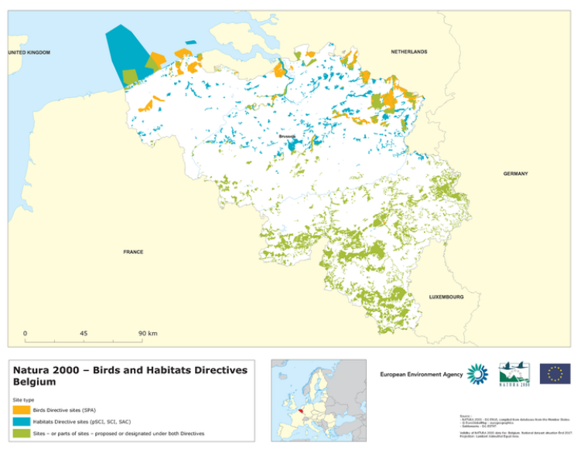

Slide 12
Projectoproep
04

Slide 13
Projectoproep
Pilootprojecten
Promoten van Natura 2000 naar een breed publiek
Max. €15 000 per goedgekeurd project

Slide 14
Projectoproep
Projecten gericht op educatie, communicatie of maatschappelijke betrokkenheid in de context van Natura 2000
Projecten waarbij belanghebbenden actief betrokken zijn en die samenwerking tussen organisaties en/of regio's in het kader van Natura 2000 bevorderen
Projecten die producten of diensten aanbieden gericht op Natura 2000
Projecten die bijdragen aan de ontwikkeling van een innovatief instrument of product ten dienste van Natura 2000

Slide 15
Uitgesloten activiteiten
Fundamenteel (wetenschappelijk) onderzoek
Grondaankopen
Herstelprojecten (bijvoorbeeld poelen graven, (her)bebossing, aanplantingen kleine landschapselementen,…)
Compenserende maatregelen in het kader van natuurwetgeving
Activiteiten die al door het LIFE Belgium for Biodiversity project zijn voorzien. De bestaande acties van LIFE Belgium for Biodiversity kunnen geraadpleegd worden op www.lifeb4b.be

Slide 16
Criteria om in aanmerking te komen
05

Slide 17
Criteria om in aanmerking te komen
Het project wordt ingediend door een natuurlijk persoon en/of privaatrechtelijke of publiekrechtelijke rechtspersoon die niet tot de Vlaamse Overheid , de Waalse Overheid, de Brusselse Overheid of de Federale Overheid behoren
De aanvrager is inwoner van België of heeft zijn maatschappelijke zetel in België
Het project wordt op het grondgebied van Vlaanderen, Wallonië, Brussel of op het Belgisch deel van de Noordzee gerealiseerd

Slide 18
Onverenigbaarheden
Projectpartners, verbonden ondernemingen en hun structuren van het LIFE Belgium for Biodiversity komen niet in aanmerking voor een subsidie;
Cumulatie met andere EU fondsen is niet toegestaan;
Het project kan het uitvoeren van activiteiten die hetzij ingevolge een wettelijke verplichtingen of gerechtelijke beslissing moeten worden uitgevoerd niet tot voorwerp hebben;
Het project mag niet in strijd zijn met bestaande wetgeving.

Slide 19
Procedure
06

Slide 20
Hoe verloopt de procedure?
Aanvraag document downloaden
Projectvoorstel schrijven
Aanvraag document verzenden: gaat automatisch
Jury eind September 2024
Indieners van de projecten worden op de hoogte gebracht van de beoordeling door de jury (november 2024)
Administratieve afhandeling in het najaar van 2024

Slide 21
Implementatie van de projecten
Projecten worden uitgevoerd tussen 1 januari 2025 en 31 December 2026
Er wordt minstens één projectbezoek gepland door iemand van het LIFE B4B project
Elk project voert tijdens de uitvoering van het project minstens één communicatie actie uit
Het Natura 2000-logo en het LIFE-logo worden steeds voorzien op drukwerk, communicatiemiddelen, aangekochte goederen,…

Slide 22
Afronden van de projecten
Elke projectverantwoordelijke dient een eindrapport in bij het secretariaat tegen 1 maart 2027
Als bijlage wordt een kostenoverzicht bezorgd
Na evaluatie door het secretariaat wordt de subsidie uitbetaald

Slide 23
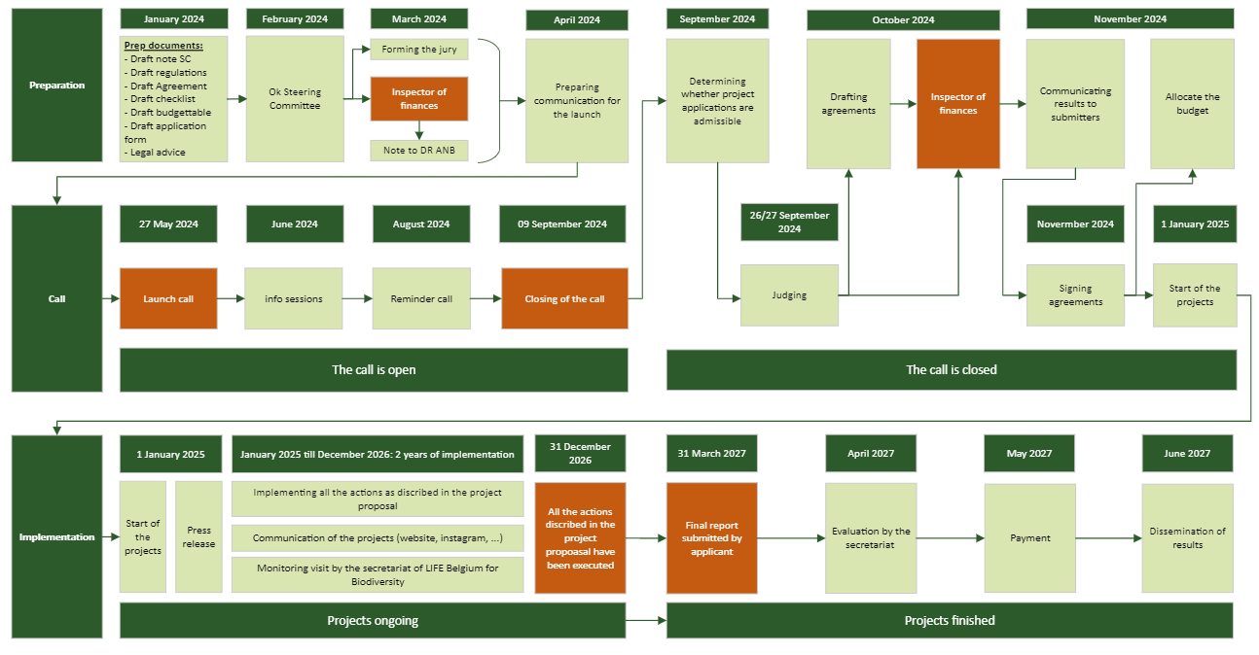

Slide 24
Subsidie
De goedgekeurde projecten zijn 100% subsidiabel, met een maximum van €15 000 per project.
In aanmerking komende kosten:
Alleen gemaakte kosten komen in aanmerking, personeelskosten niet.
De gemaakte kosten moeten worden gestaafd met facturen of kwitanties en betalingsbewijzen. Deze betalingsbewijzen moeten gedateerd zijn tussen 1 januari 2025 en 31 december 2026.
De kosten moeten marktconform zijn

Slide 25
Belangrijke aandachtspunten
Lees zeker grondig het regelement!
Deadline indiening: 09 september 2024
LIFE B4B-logo, Natura 2000-logo en LIFE-logo voorzien op communicatie middelen
Zin ‘Co-funded by the European Union’ voorzien op communicatie middelen

Slide 26
Vragen
07

Slide 27
Vragen
Alle vragen + antwoorden zullen ook op de website worden toegevoegd

